Slide 1
ジェスチャ布スイッチの操作説明
- ジェスチャ布スイッチを用いたジェスチャの認識精度の検証 -
岩崎 聖夜

Slide 2
これより，以下のジェスチャ操作について その操作方法をアニメーションを用いて説明していきます． 合わせて，操作説明と諸注意を読み上げますので， ご確認ください． 実験で行うジェスチャ操作： (1) タッチジェスチャ (2) 左右方向のスライドジェスチャ (3) 上下方向のスライドジェスチャ (4) ホイールジェスチャ

Slide 3

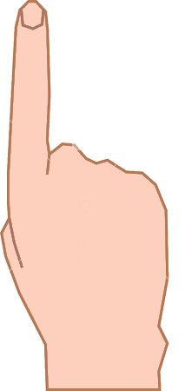
タッチジェスチャ
操作説明
・布スイッチ上の電極に
手で触れてください

Slide 4

左右方向のスライドジェスチャ
操作説明
・全ての電極に触れるように
左から右へ，または右から左へ
指を滑らせてください
・同時に複数の電極に触れない
ように，一つの指のみで
操作してください

Slide 5
左右方向のスライドジェスチャ
操作説明
・全ての電極に触れるように
左から右へ，または右から左へ
指を滑らせてください
・同時に複数の電極に触れない
ように，一つの指のみで
操作してください

Slide 6
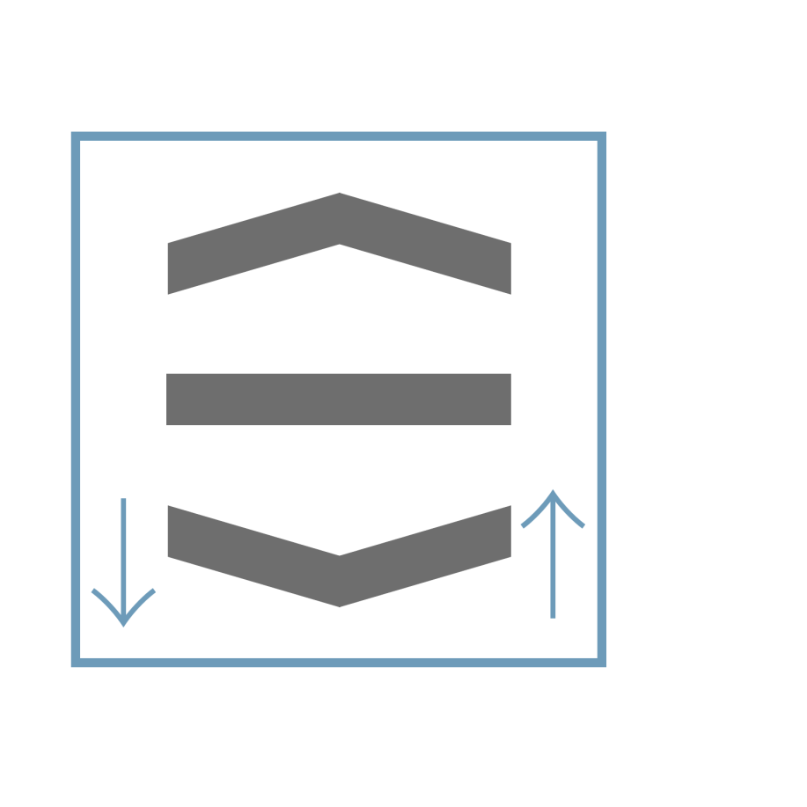
上下方向のスライドジェスチャ
操作説明
・全ての電極に触れるように
下から上へ，または上から下へ
指を滑らせてください
・同時に複数の電極に触れない
ように，一つの指のみで
操作してください

Slide 7
上下方向のスライドジェスチャ
操作説明
・全ての電極に触れるように
下から上へ，または上から下へ
指を滑らせてください
・同時に複数の電極に触れない
ように，一つの指のみで
操作してください

Slide 8

ホイールジェスチャ
操作説明
・全ての電極に触れるように
右回り，または左回りの方向で
指を滑らせてください
・同時に複数の電極に触れない
ように，一つの指のみで
操作してください

Slide 9
ホイールジェスチャ
操作説明
・全ての電極に触れるように
右回り，または左回りの方向で
指を滑らせてください
・同時に複数の電極に触れない
ように，一つの指のみで
操作してください

Slide 10
間違ったジェスチャ操作
操作説明
・これは間違ったジェスチャ操作
です．
・実験時には，このような極端に
早い（遅い）操作は行わないで
ください．

Slide 11
間違ったジェスチャ操作
操作説明
・これは間違ったジェスチャ操作
です．
・実験時には，このような極端に
早い（遅い）操作は行わないで
ください．

Slide 12
操作説明を終了します．

